Slide 1
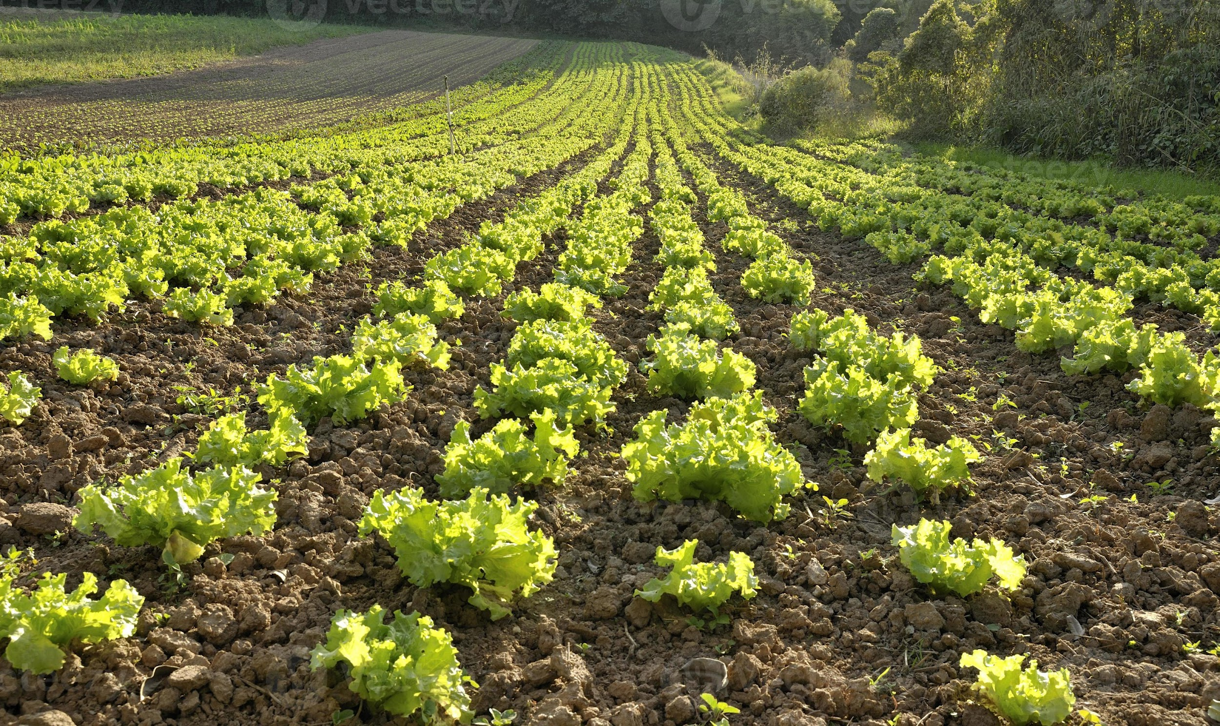
Horta
Por: Ana Júlia, Enzo, Giulia, Isabel, Udymilla e Victória
Inteligente

Slide 2
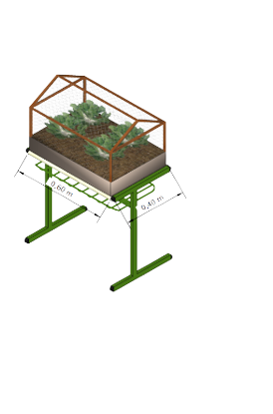
Introdução
Como o Brasil é um país economicamente agrícola, projetamos nossa ideia nesse ramo, visando aumentar a produtividade e qualidade dos produtos, sem precisar de um acompanhamento de um especialista.
Utilizaremos um sistema de irrigação e de iluminação

Slide 3
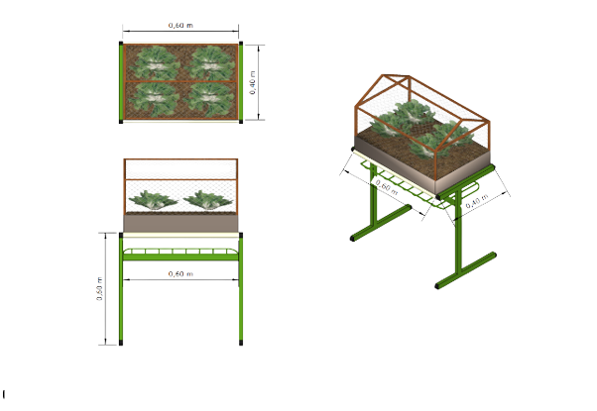

Slide 4
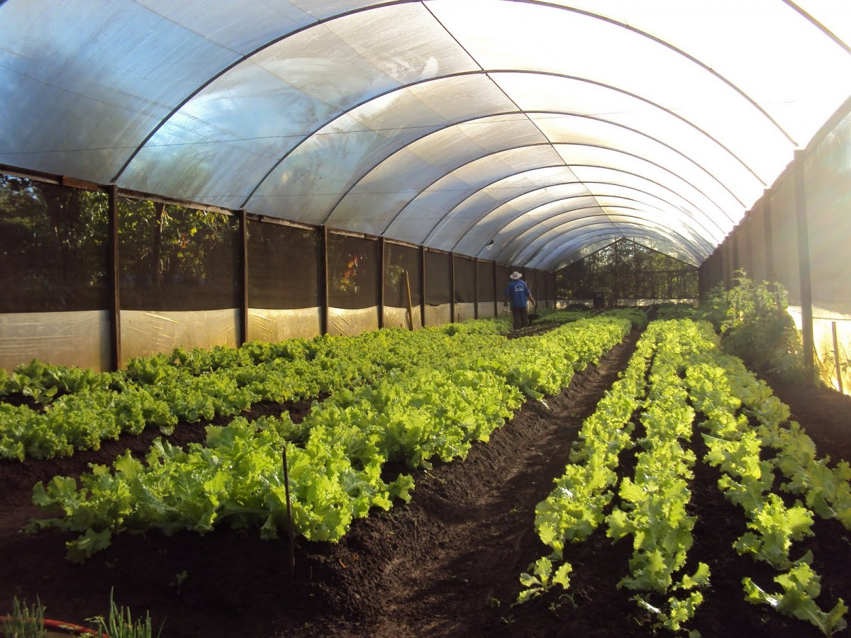
A Estufa
No atual cenário do país está se tornando difícil encontrar pessoas que possuam uma horta, porém este projeto traz uma solução que promove o cultivo de alimentos sem conservantes e agrotóxicos, auxiliando o meio ambiente e podendo ser fonte de capital.

Slide 5

Para o ramo econômico
É uma alternativa econômica, sendo uma forma de não gastar dinheiro com verduras e vegetais no mercado e até servir como uma renda para quem necessita de um emprego com localidade próxima, afinal grande parte da população usufrui dessa área para manter uma boa alimentação.

Slide 6
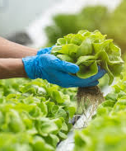
Vertentes
O projeto pode abranger além do seu público inicial, os agricultores, os idosos que não conseguem realizar tarefas simples por conta da saúde debilitada.
O projeto trará facilidade na plantação, possuindo uma estrutura elevada, dispensando a necessidade de abaixar.

Slide 7
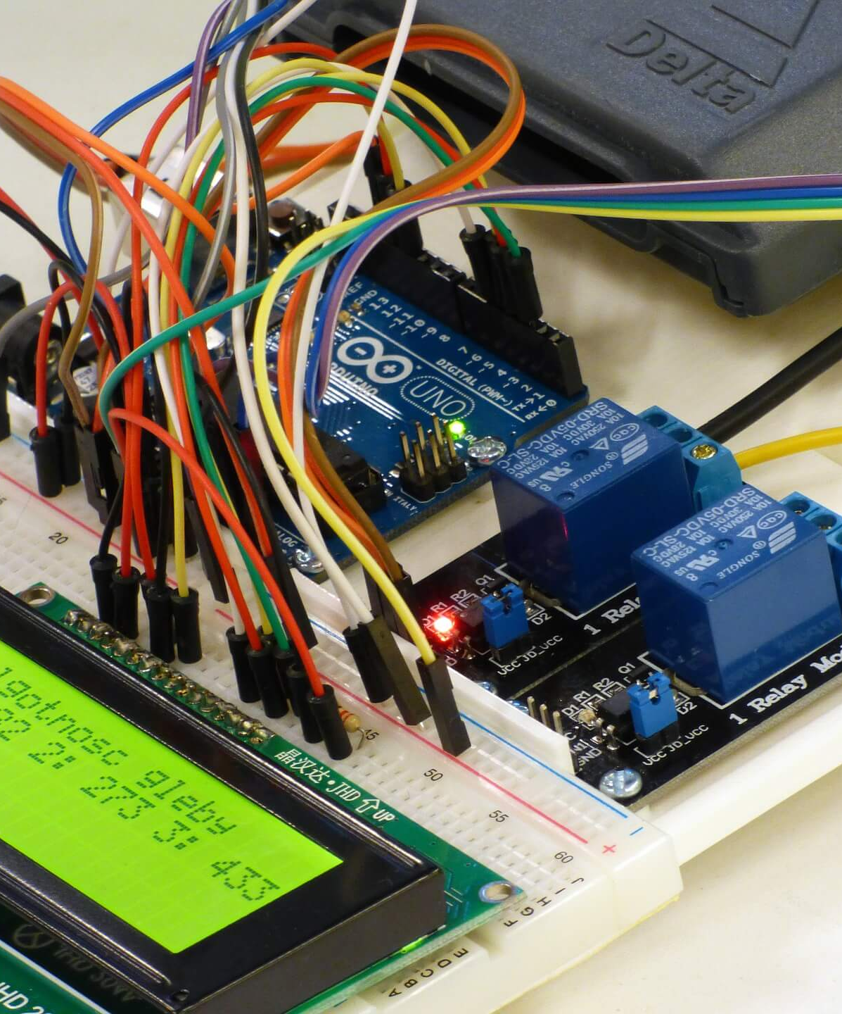
Sistemas Embarcados
São programações feitas dentro dos microprocessadores em equipamentos eletrônicos.

Slide 8
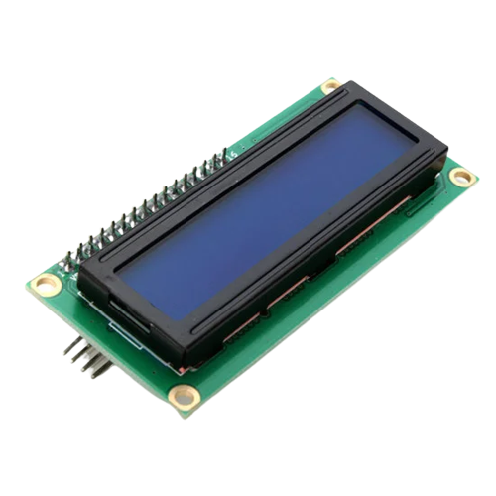
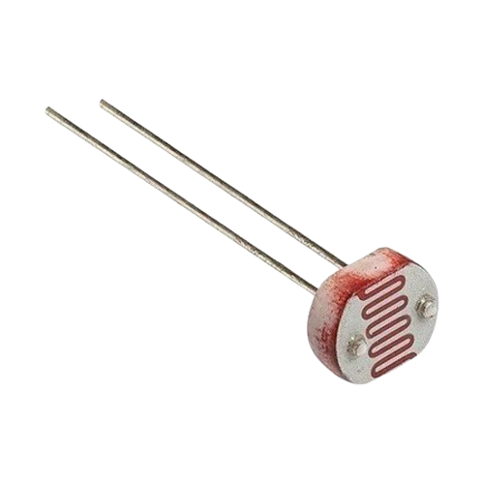
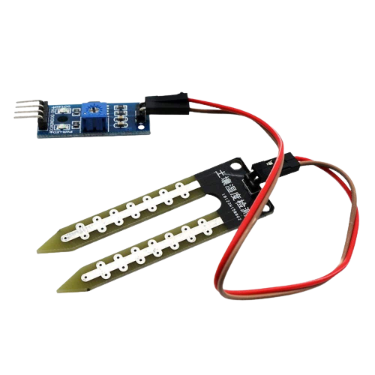
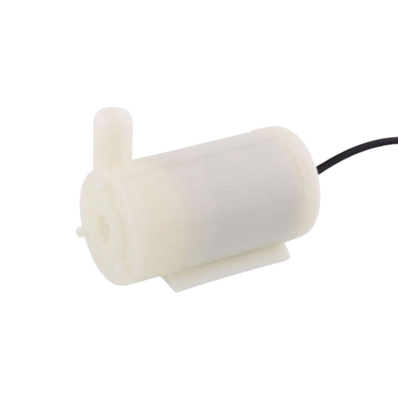
Componentes
Display LCD
Fotoresistor
Sensor de Umidade
Bomba de Água

Slide 9

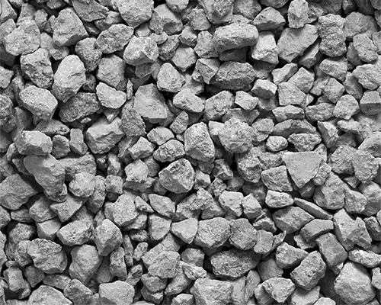
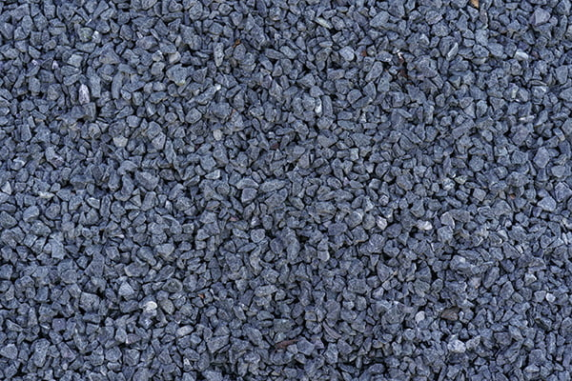



O Filtro
-
Terra
Pedras grandes
Pedras pequenas
Areia fina
Algodão
Água limpa

Slide 10
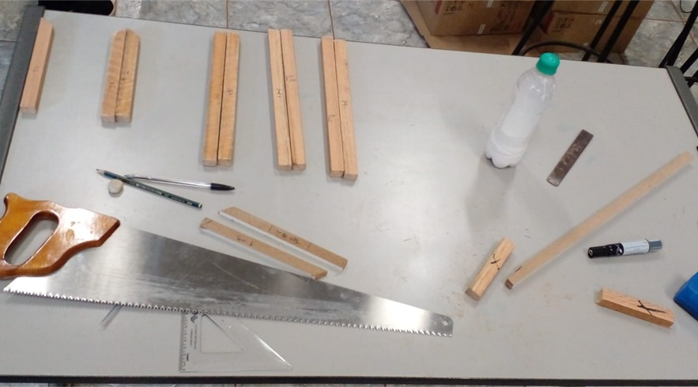
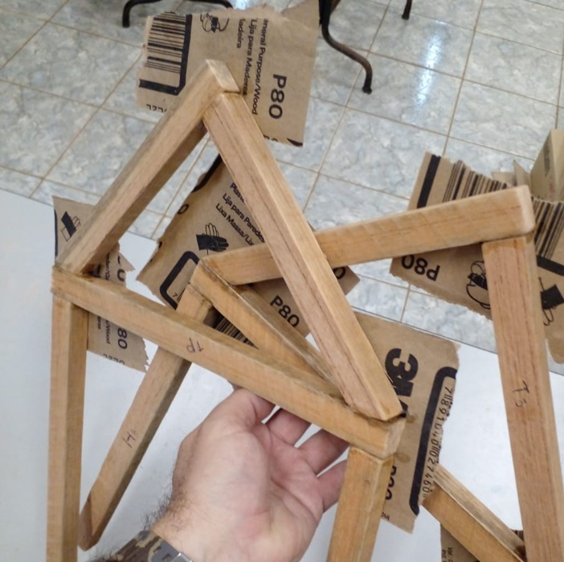
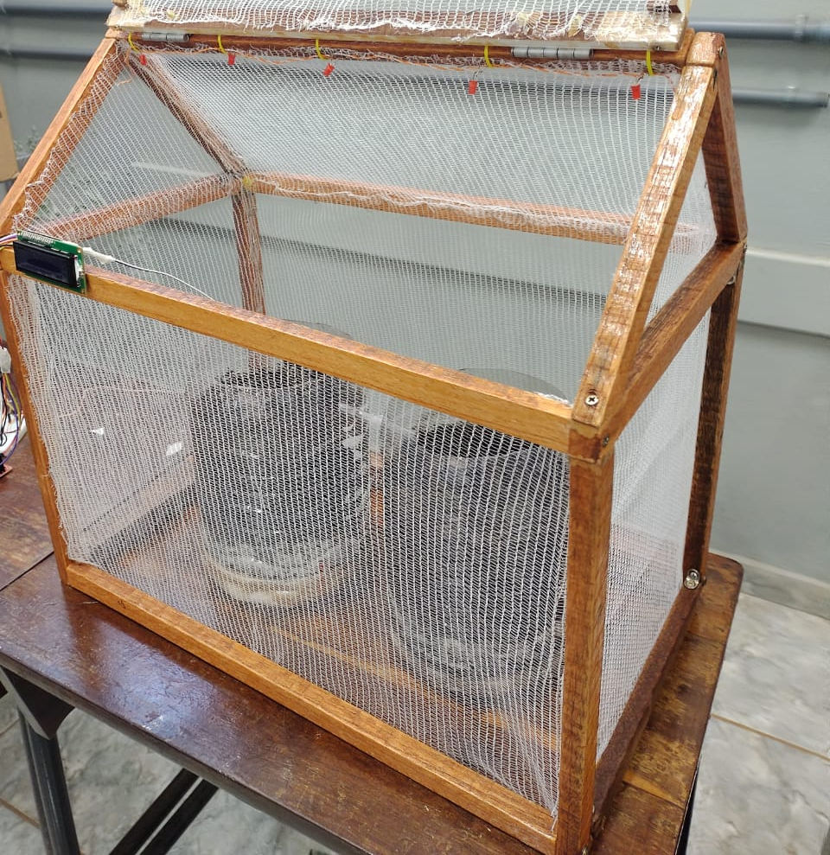
Montagem

Slide 11
Explicação

Slide 12
Conclusão
A horta trará facilidade, autonomia e sustentabilidade devido suas tecnologias por meio da reutilização de carteiras escolares e economia de água. Também oferecendo desempenho e auxílio para pessoas com mobilidade reduzida, ou pouco espaço e tempo, garantindo o acesso a agricultura.

Slide 13
Obrigado!
Comam alface!
Alguma Pergunta?
Ana Júlia Fabretti
Enzo Vendramini
Giulia Ventura
Isabel Pantalão
Udymilla Chagas
Victória Goes

